Slide 1
e-HR+사용자 매뉴얼 (모바일)
2024.12

Slide 2
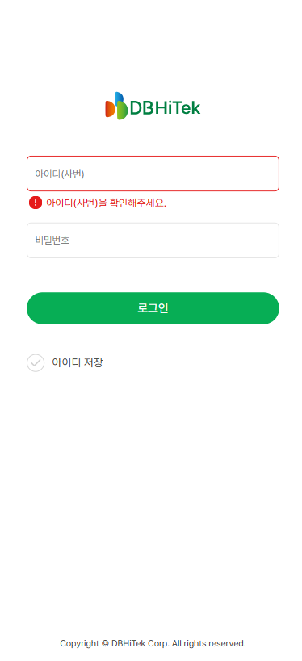
1. 모바일 > 로그인
(1) 과정관리
화면구성 | 설명
 | ① 로그인 사번 비밀번호 아이디 저장
1

Slide 3
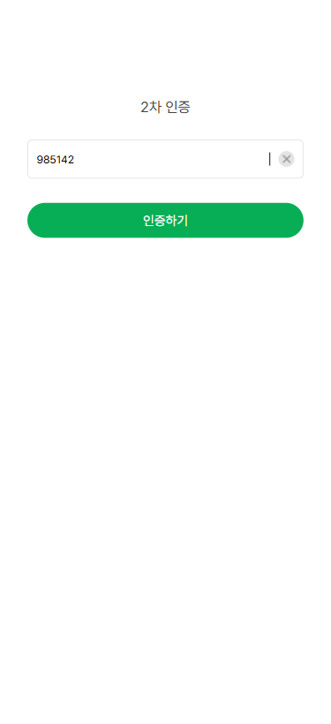
1. 모바일 > 로그인 > 2차 인증
(1) 과정관리
화면구성 | 설명
 | ① 2차 인증 인증키 문자발송
1

Slide 4
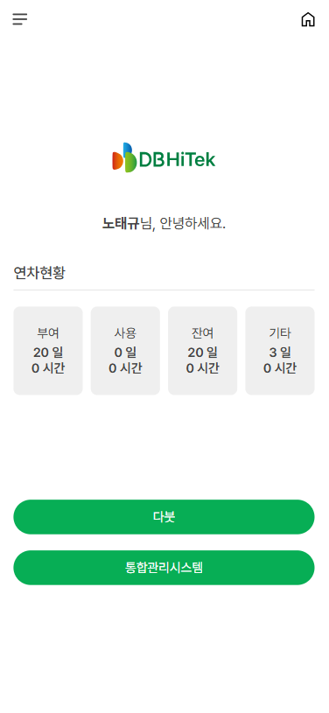
1. 모바일 > 메인
(1) 과정관리
화면구성 | 설명
 | ① 메인 연차 현황 연관사이트 링크
1
1

Slide 5
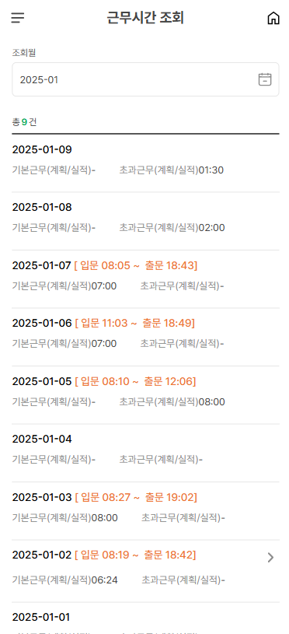
1. 모바일 > 근태 > 근무시간 조회
(1) 과정관리
화면구성 | 설명
 | ① 근무시간 조회 입/출입 기록 조회 부재시간 소명
1

Slide 6
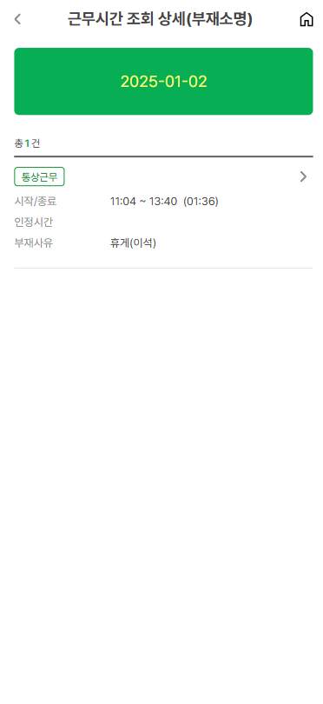
1. 모바일 > 근태 > 근무시간 조회 >근무시간 조회 상세
(1) 과정관리
화면구성 | 설명
 | ① 근무시간 조회 부재소명
1

Slide 7
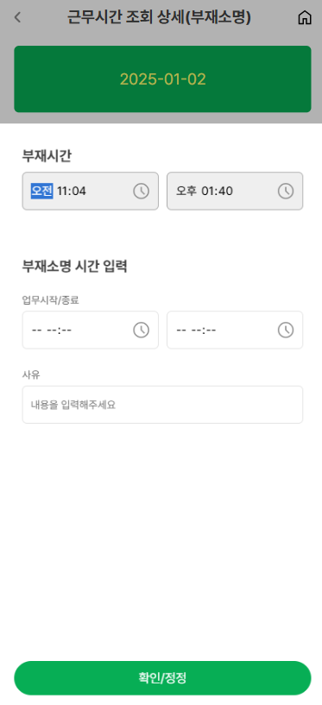
1. 모바일 > 근태 > 근무시간 조회 >근무시간 조회 상세 > 부재소명
(1) 과정관리
화면구성 | 설명
 | ① 근무시간 조회 부재소명
1

Slide 8
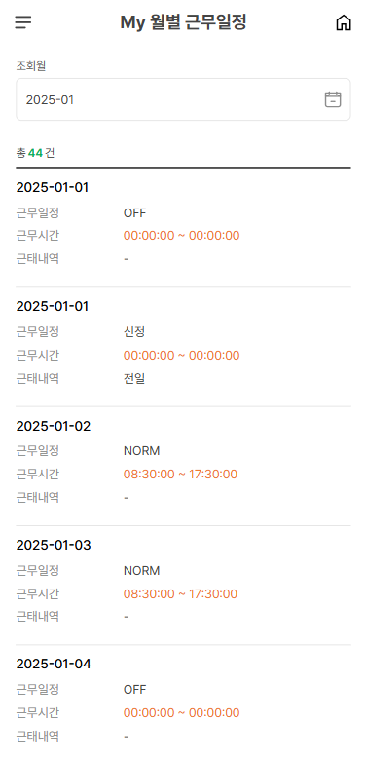
1. 모바일 > 근태 > My 월별 근무일정
(1) 과정관리
화면구성 | 설명
 | ① MY 월별 근무일정 근무 스케쥴 조회
1

Slide 9
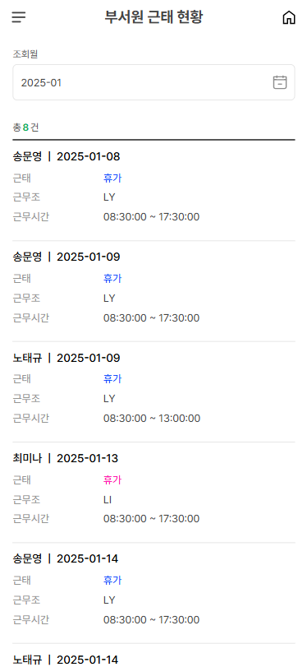
1. 모바일 > 근태 > My 월별 근무일정
(1) 과정관리
화면구성 | 설명
 | ① 부서원 근태 현황 부서원 근태 현황 조회
1

Slide 10
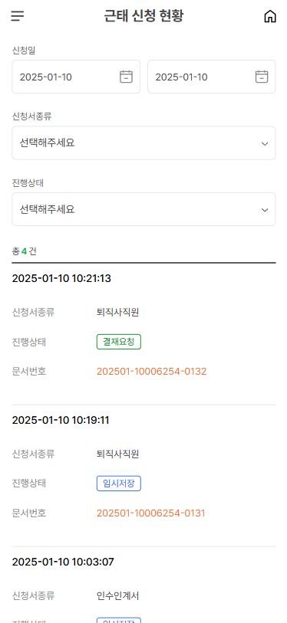
1. 모바일 > 근태 > 근태 신청 현황
(1) 과정관리
화면구성 | 설명
 | ① 근태 신청 현황 근태 신청 현황 조회
1

Slide 11
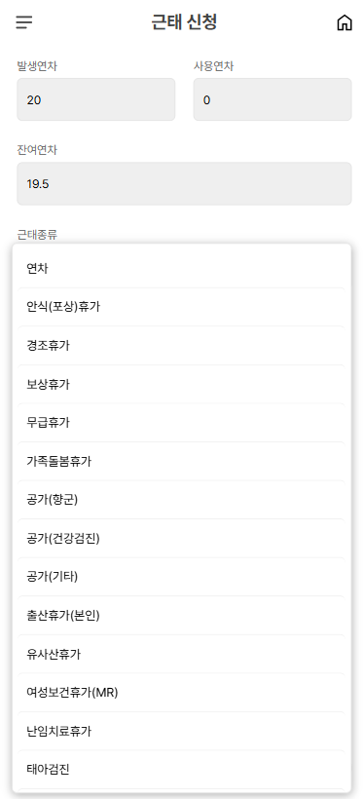
1. 모바일 > 근태 > 근태 신청
(1) 과정관리
화면구성 | 설명
 | ① 근태 신청 근태종류별 신청
1

Slide 12
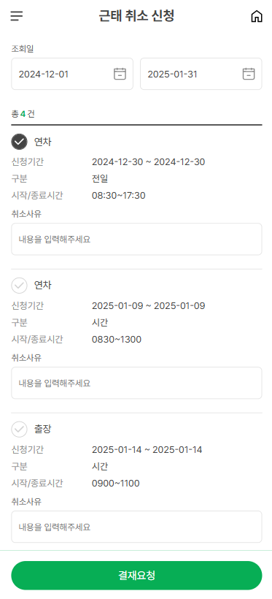
1. 모바일 > 근태 > 근태 취소 신청
(1) 과정관리
화면구성 | 설명
 | ① 근태 취소 신청 취소신청
1

Slide 13
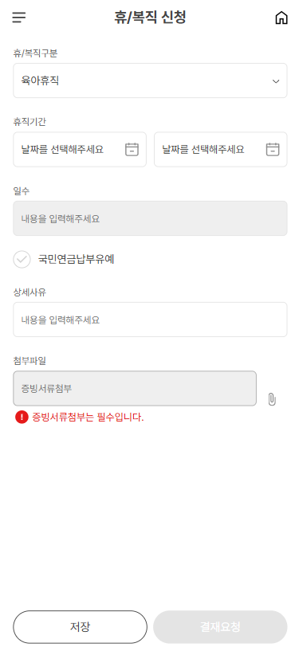
1. 모바일 > 근태 > 휴/복직 신청
(1) 과정관리
화면구성 | 설명
 | ① 휴/복직 신청 휴/복직 신청
1

Slide 14
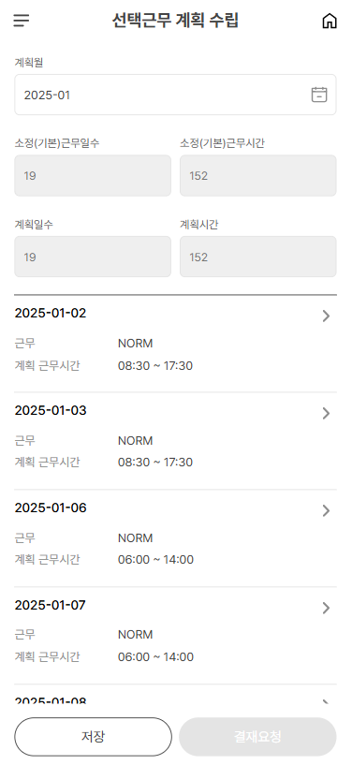
1. 모바일 > 근태 > 선택근무 계획 수립
(1) 과정관리
화면구성 | 설명
 | ① 선택근무 계획 수립
1

Slide 15
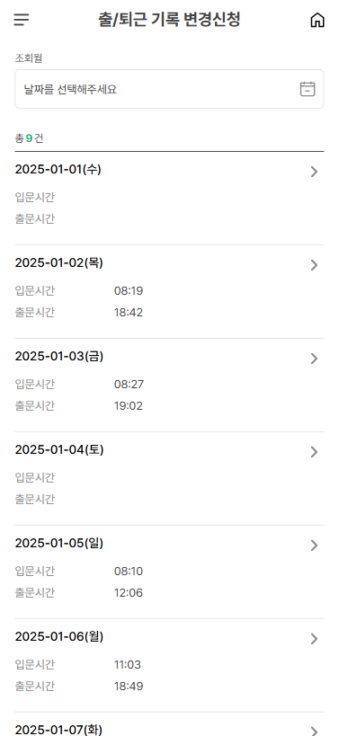
1. 모바일 > 근태 > 출/퇴근 기록 변경신청
(1) 과정관리
화면구성 | 설명
 | ① 출/퇴근 기록 변경신청
1

Slide 16
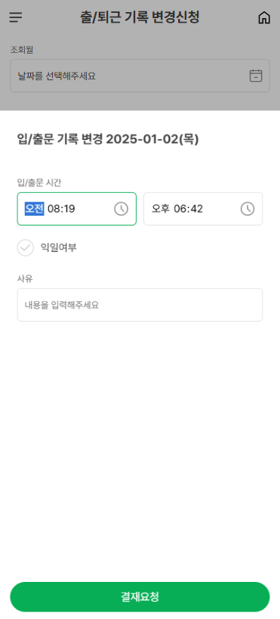
1. 모바일 > 근태 > 출/퇴근 기록 변경신청
(1) 과정관리
화면구성 | 설명
 | ① 출/퇴근 기록 변경신청 입/출문 기록 변경
1

Slide 17
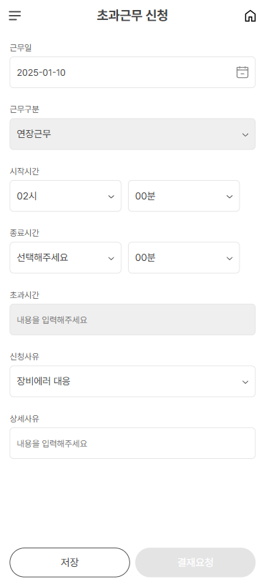
1. 모바일 > 근태 > 초과근무 신청
(1) 과정관리
화면구성 | 설명
 | ① 초과근무 신청
1

Slide 18
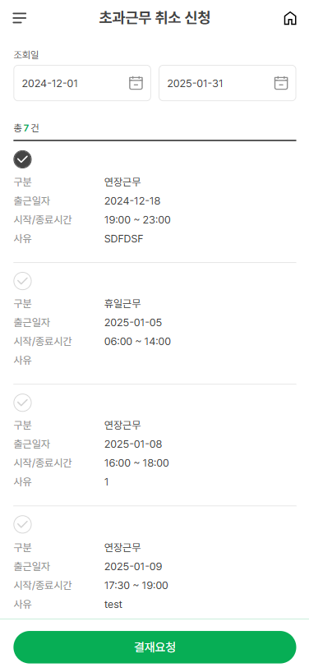
1. 모바일 > 근태 > 초과근무 취소 신청
(1) 과정관리
화면구성 | 설명
 | ① 초과근무 취소 신청
1

Slide 19
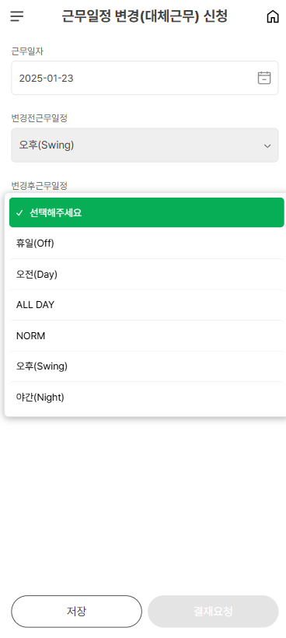
1. 모바일 > 근태 > 근무일정 변경(대체근무) 신청
(1) 과정관리
화면구성 | 설명
 | ① 근무일정 변경(대체근무) 신청
1

Slide 20
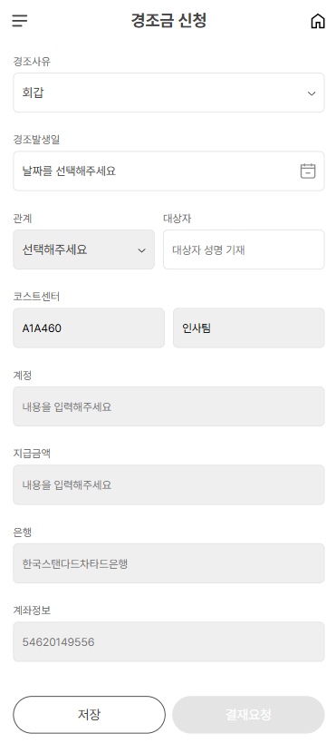
1. 모바일 > 복리후생 > 경조금 신청
(1) 과정관리
화면구성 | 설명
 | ① 경조금 신청
1

Slide 21
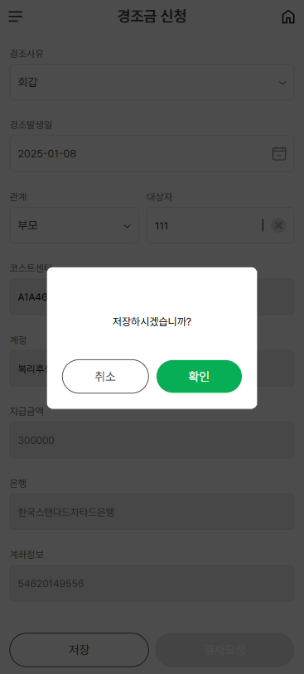
1. 모바일 > 복리후생 > 경조금 신청 > 저장
(1) 과정관리
화면구성 | 설명
 | ① 경조금 신청 저장 > 결재요청
1

Slide 22
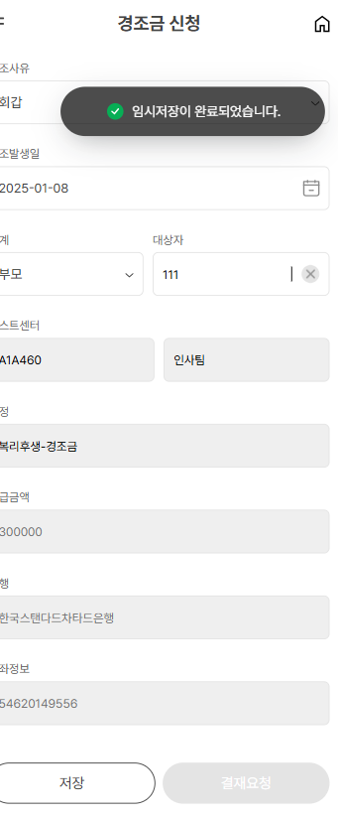
1. 모바일 > 복리후생 > 경조금 신청 > 저장 > 결재요청
(1) 과정관리
화면구성 | 설명
 | ① 경조금 신청 저장 > 결재요청
1

Slide 23
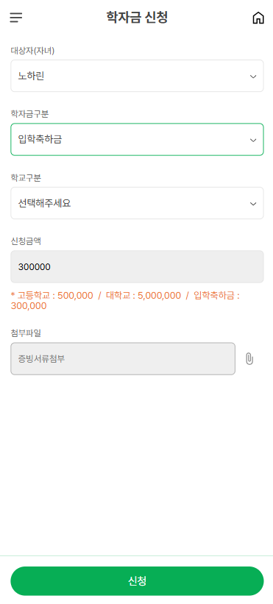
1. 모바일 > 복리후생 > 학자금 신청
(1) 과정관리
화면구성 | 설명
 | ① 학자금 신청
1

Slide 24
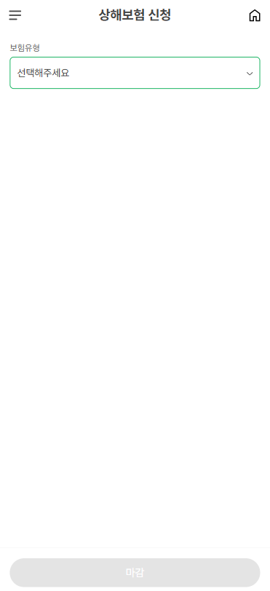
1. 모바일 > 복리후생 > 상해보험 신청
(1) 과정관리
화면구성 | 설명
 | ① 상해보험 신청
1

Slide 25
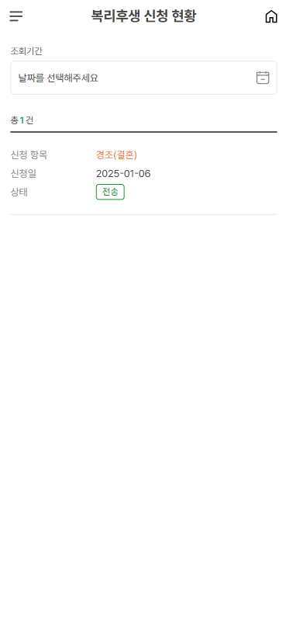
1. 모바일 > 복리후생 > 복리후생 신청 현황
(1) 과정관리
화면구성 | 설명
 | ① 복리후생 신청 현황
1

Slide 26
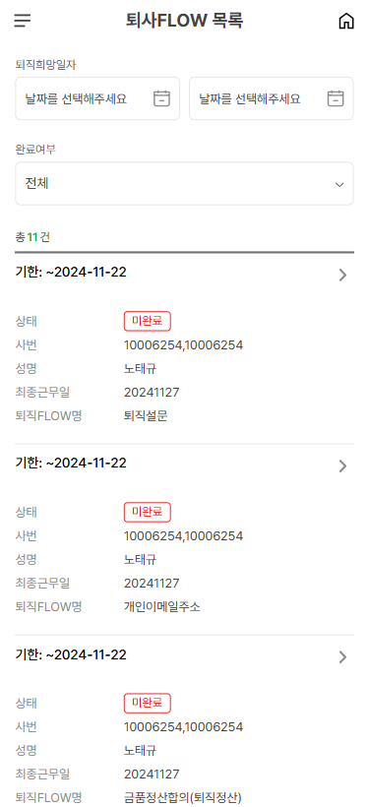
1. 모바일 > 입/퇴사 > 퇴사FLOW
(1) 과정관리
화면구성 | 설명
 | ① 퇴사FLOW 목록 퇴사사직원 퇴사설문 인수인계서 등
1

Slide 27
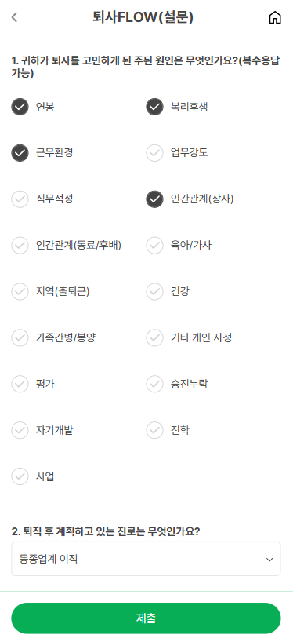
1. 모바일 > 입/퇴사 > 퇴사 > 설문
(1) 과정관리
화면구성 | 설명
 | ① 퇴사FLOW 목록 상세 예시(퇴사설문)
1

Slide 28
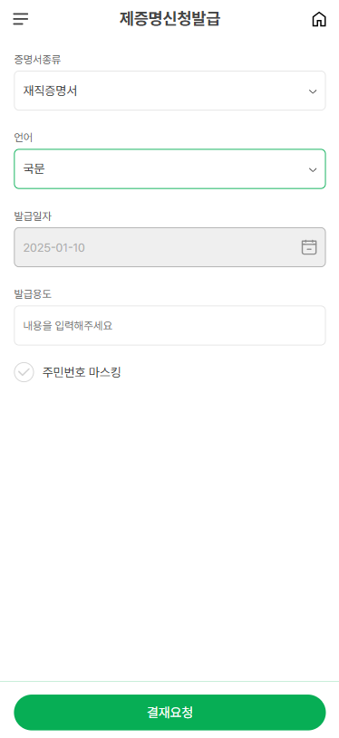
1. 모바일 > 증명서 > 제증명신청
(1) 과정관리
화면구성 | 설명
 | ① 제증명서발급 재직증명서 갑근세증명서 원청징수영수증
1

Slide 29
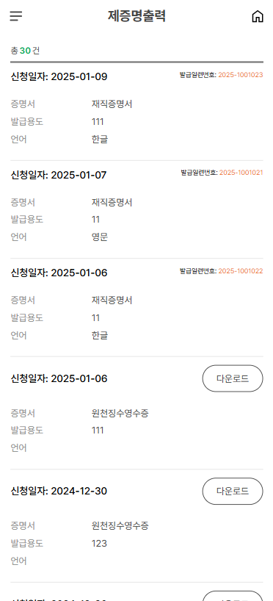
1. 모바일 > 증명서 > 제증명출력
(1) 과정관리
화면구성 | 설명
 | ① 제증명서출력 인쇄/다운로드
1

Slide 30
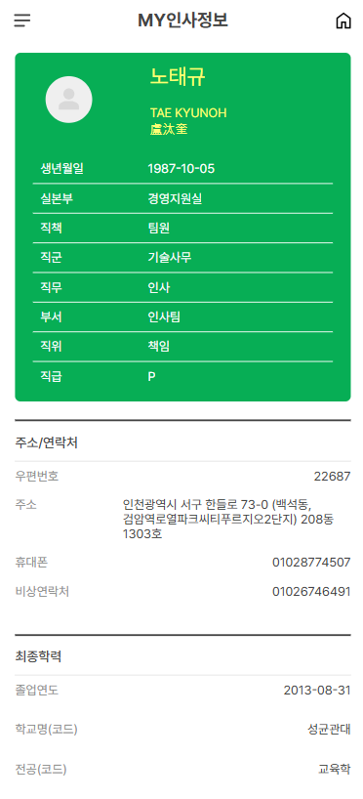
1. 모바일 > 인사 > MY인사정보
(1) 과정관리
화면구성 | 설명
 | ① MY인사정보
1

Slide 31
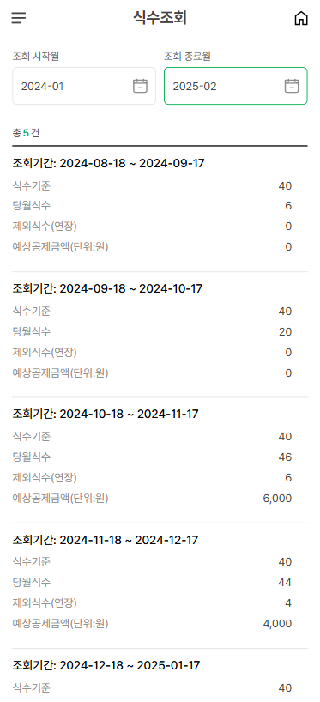
1. 모바일 > 인사 > 식수조회
(1) 과정관리
화면구성 | 설명
 | ① 식수조회
1

Slide 32
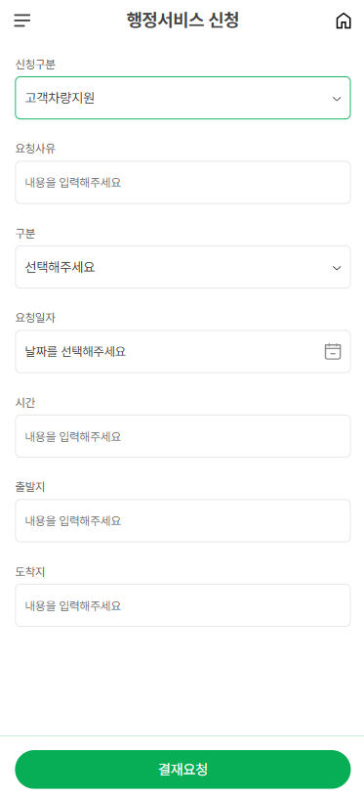
1. 모바일 > 행정서비스 > 행정서비스 신청
(1) 과정관리
화면구성 | 설명
 | ① 행정서비스 신청
1

Slide 33
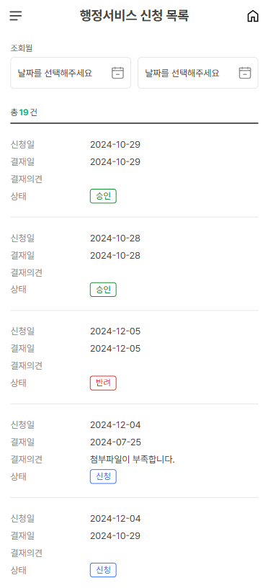
1. 모바일 > 행정서비스 > 행정서비스 신청 목록
(1) 과정관리
화면구성 | 설명
 | ① 행정서비스 신청 목록
1

Slide 34
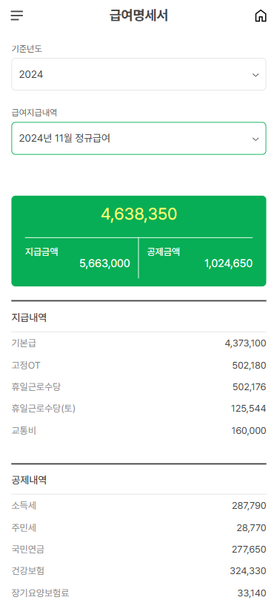
1. 모바일 > 급여 > 급여명세서
(1) 과정관리
화면구성 | 설명
 | ① 급여명세서
1

Slide 35
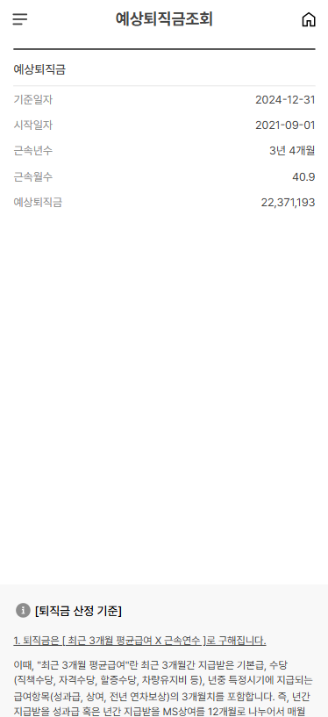
1. 모바일 > 급여 > 예상퇴직금조회
(1) 과정관리
화면구성 | 설명
 | ① 예상퇴직금 조회
1

Slide 36
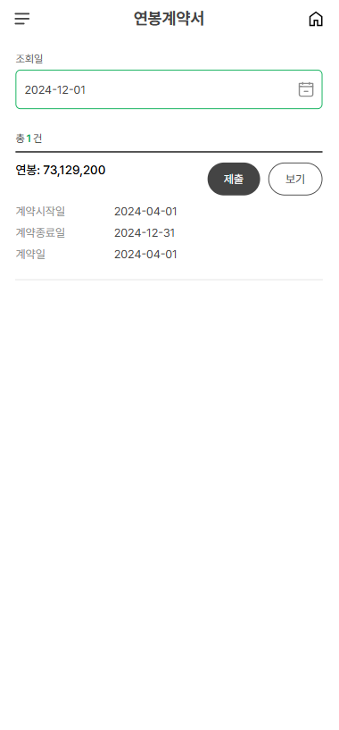
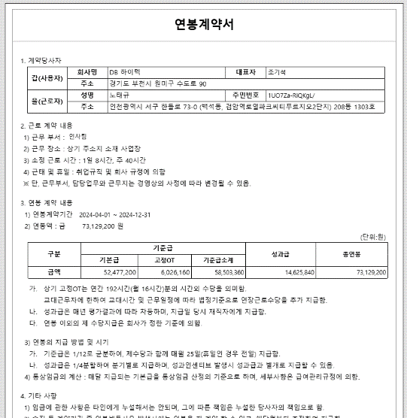
1. 모바일 > 급여 > 연봉계약서
(1) 과정관리
화면구성 | 설명
 | ① 연봉계약서 보기/제출
1

Slide 37
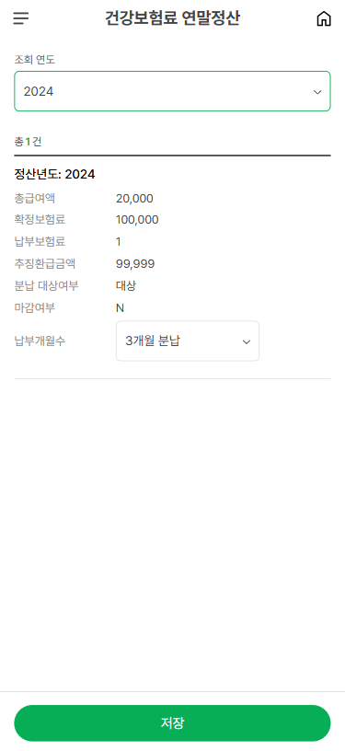
1. 모바일 > 급여 > 건강보험료 연말정산
(1) 과정관리
화면구성 | 설명
 | ① 건강보험료 연말정산 납부개월수-저장
1

Slide 38
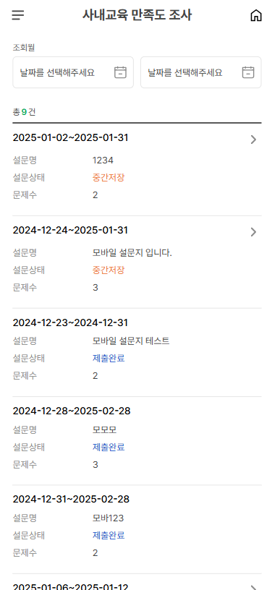
1. 모바일 > 교육 > 사내교육 만족도 조사
(1) 과정관리
화면구성 | 설명
 | ① 사내교육 만족도 조사 설문조사
1

Slide 39
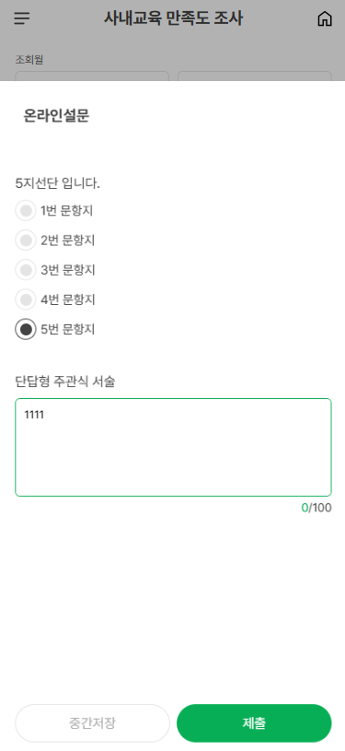
1. 모바일 > 교육 > 사내교육 만족도 조사
(1) 과정관리
화면구성 | 설명
 | ① 사내교육 만족도 조사 설문조사
1

Slide 40
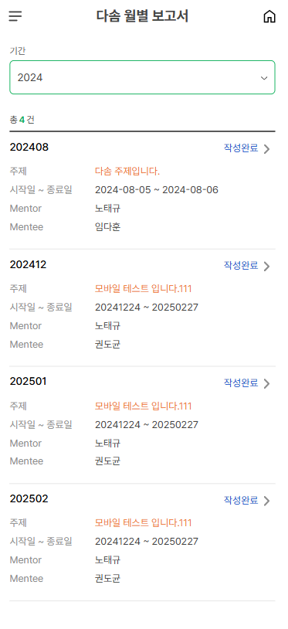
1. 모바일 > 교육 > 다솜 월별 보고서
(1) 과정관리
화면구성 | 설명
 | ① 다솜 월별 보고서 멘티 작성 > 멘토 작성
1

Slide 41
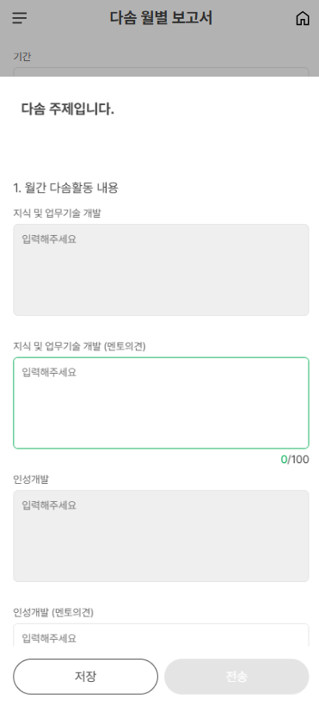
1. 모바일 > 교육 > 다솜 월별 보고서
(1) 과정관리
화면구성 | 설명
 | ① 다솜 월별 보고서 멘티 작성 > 멘토 작성
1

Slide 42
-END-

